Slide 1

Desvendando `cds.utils`
Sua Caixa de Ferramentas Essencial para o Desenvolvimento CAP Node.js
Vá além do básico e descubra como o módulo `cds.utils` pode transformar seu fluxo de trabalho, tornando seu código mais limpo, seguro e expressivo.

Slide 2


Por que `cds.utils`? Simplifique Seu Código.
Menos Boilerplate & API Fluente
Menos Boilerplate: Chega de `try-catch` para URIs ou `JSON.parse/stringify` manuais. `cds.utils` oferece variantes seguras e automação inteligente.
API Fluente e Expressiva: Escreva código que é mais fácil de ler e manter com APIs fluentes como `write(...).to(...)` e `copy(...).to(...)`.
Consciência de Contexto & Atalhos
Consciência de Contexto CAP: Funções que entendem a estrutura do seu projeto. Operações de arquivo são resolvidas automaticamente a partir do `cds.root`.
Atalhos Inteligentes: Acesso rápido aos módulos essenciais do Node.js (`fs`, `path`, `inspect`) sem a necessidade de `require` explícitos.

Slide 3
Categoria 1: Fundamentos e Identidade
Gerando IDs e Lidando com Dados Externos de Forma Segura
Geração de UUIDs (Identificadores Únicos e Imediatos)
Decodificação Segura (O Fim do `try-catch` para URIs)
As variantes do CAP para `decodeURI` e `decodeURIComponent` retornam a string de entrada original em caso de erro em vez de lançar `URIError`:
const { uuid } = cds.utils
let id = uuid() // Gera um novo UUID
// Abordagem Padrão:
let input = "%E0%A4%A"
let uri
try { uri = decodeURI(input) } catch { uri = input }
// Com cds.utils:
const { decodeURI } = cds.utils
let uri = decodeURI("%E0%A4%A") // Retorna a entrada se falhar

Slide 4
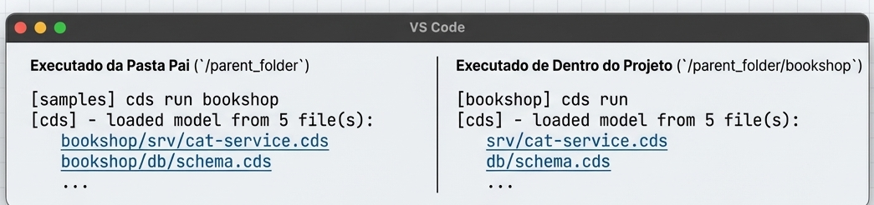
Categoria 2: Navegação e Contexto do Projeto (`local()`)
Garantindo que Seus Caminhos de Arquivo Funcionem em Qualquer Lugar
Caminhos Clicáveis no Terminal: Use `local()` para imprimir nomes de arquivos no console (`bookshop/srv/cat-service.cds` ou `srv/cat-service.cds`). O VS Code e outros terminais modernos transformarão esses caminhos em links clicáveis.
Relativo ao process.cwd(): `local(filename)` retorna uma representação relativa do arquivo para o diretório de trabalho original do processo (`process.cwd()`), garantindo consistência nos logs.

Slide 5
Categoria 3: Verificando o Sistema de Arquivos
Sondando o Terreno Antes de Agir — Todas as checagens são resolvidas em relação à raiz do projeto CAP (`cds.root`).
`exists(file)`
Verifica se um arquivo ou pasta existe:
`isdir(file)`
Verifica se é um diretório e retorna o caminho absoluto resolvido:
`isfile(file)`
Verifica se é um arquivo e retorna o caminho absoluto resolvido:
const { exists } = cds.utils
if (exists('server.js')) {
// ... fazer algo
}
const { isdir, fs } = cds.utils
let dir = isdir('app')
if (dir) {
let entries = fs.readdirSync(dir)
// ...
}
const { isfile } = cds.utils
let file = isfile('package.json')
if (file) {
// ...
}

Slide 6
Categoria 4: Leitura e Escrita Inteligente de Arquivos
Manipulando Arquivos com Superpoderes
`async read(file)`
`JSON.parse()` Automático: Se o arquivo lido tiver a extensão `.json`, o conteúdo é automaticamente convertido para um objeto JavaScript (`utf8`):
`async write(data).to(...file)`
`JSON.stringify()` Automático e API Fluente: Se o dado fornecido for um objeto, ele é automaticamente serializado para uma string JSON:
const { read } = cds.utils
// Retorna um objeto JS, não uma string!
let pkg = await read('package.json')
console.log(pkg.name) // -> 'my-cap-project'
const { write } = cds.utils
const data = { version: "1.0.0" }
// Ambas as formas são válidas
await write(data).to('some', 'file.json')
await write(data).to('some/file.json')

Slide 7
Categoria 5: Construção e Organização de Projetos
Estruturando Diretórios e Copiando Artefatos com Facilidade — Passe segmentos do caminho como argumentos separados.
Criação Recursiva de Diretórios (`async mkdirp(...path)`)
Equivalente a `fs.promises.mkdir(..., { recursive: true })`:
Cópia Inteligente de Arquivos (`async copy(src).to(...dst)`)
Utiliza `fs.promises.cp()` internamente para copiar arquivos ou diretórios inteiros:
const { mkdirp } = cds.utils
// Cria a estrutura 'dist/db/data' se não existir
await mkdirp('dist', 'db', 'data')
const { copy } = cds.utils
// Copia o conteúdo de 'db/data' para 'dist/db/data'
await copy('db/data').to('dist', 'db', 'data')

Slide 8
Categoria 6: Gerenciamento e Limpeza
Escolhendo a Ferramenta Certa para Remover Arquivos e Diretórios
`async rm(...path)`
O que faz?: Remove um arquivo.
Comportamento Principal: Utiliza `fs.promises.rm()`.
Use quando...: ...você precisa deletar um arquivo específico.
`async rmdir(...path)`
O que faz?: Remove um diretório recursivamente.
Comportamento Principal: Lança um erro se o diretório não existir.
Use quando...: ...o diretório deve existir e a falha precisa ser reportada.
`async rimraf(...path)`
O que faz?: Remove um diretório recursivamente.
Comportamento Principal: Não faz nada se o diretório não existir.
Use quando...: ...você quer garantir que um diretório não exista (ex: `dist`), sem causar erro.
Nota Técnica: `rimraf` utiliza `fs.promises.rm` com as opções `{ recursive: true, force: true }`.

Slide 9
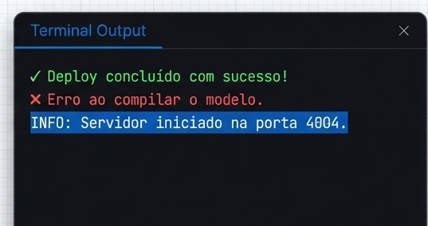
Categoria 7: Dando Vida ao Seu Terminal (`cds.utils.colors`)
Melhorando a Experiência do Desenvolvedor com Saídas Coloridas
Ativação Inteligente & Terminal Output
As cores são ativadas ou desativadas automaticamente com base no suporte do terminal (`NO_COLOR` ou `FORCE_COLOR`).
Código com `cds.utils.colors`
const { BRIGHT, RED, GREEN, BLUE, RESET, bg } =
cds.utils.colors
console.log(BRIGHT, GREEN, 'V Deploy concluído com sucesso!', RESET)
console.log(BRIGHT, RED, 'X Erro ao compilar o modelo.', RESET)
console.log(bg.BLUE, 'INFO: Servidor iniciado na porta 4004.', RESET)

Slide 10
Categoria 8: Atalhos para os Clássicos
Acesso Direto às Ferramentas Padrão do Node.js — Menos `require`, mais produtividade.
Atalho em `cds.utils` vs. Equivalente em Node.js
cds.utils.fs: Equivalente a `require('fs')`.
cds.utils.path: Equivalente a `require('path')`.
cds.utils.inspect: Equivalente a `require('util').inspect`.
Exemplo de Uso Combinado
const { read, fs, path } = cds.utils
// Usando uma função de 'utils'
let pkg = await read('package.json')
// Usando um atalho para um módulo nativo
let absolutePath = path.join(cds.root, 'package.json')

Slide 11
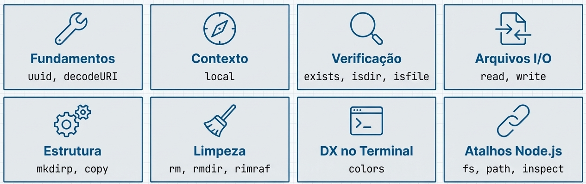
Resumo: Sua Caixa de Ferramentas Completa
Mais Limpo & Mais Seguro: Menos boilerplate e mais declarativo, com funções que lidam com erros de forma inteligente (`decodeURI`, `rimraf`).
Consciente do Contexto & Mais Produtivo: Sempre operando a partir da raiz do seu projeto (`cds.root`), com automação e atalhos para tarefas comuns.

Slide 12

Explore e Construa: A melhor maneira de aprender é fazendo.
QR Code da Documentação
Abra seu projeto CAP e refatore uma tarefa comum usando `cds.utils` hoje mesmo! Tente substituir um `fs.readFile` de um JSON pela função `read()` ou simplifique um script de limpeza com `rimraf`.
Recursos Oficiais
Documentação Oficial: Para consulta detalhada e mais exemplos, acesse a documentação oficial em `cap.cloud.sap/docs/node.js/cds-utils`.

